Slide 1

Somos un ecosistema de desarrolladores de software

Slide 2





Introducción a CSS (Cascading Style Sheets)

Slide 3


“
Este módulo abarca desde los conceptos fundamentales hasta las técnicas avanzadas de CSS (Cascading Style Sheets), el lenguaje que permite dar estilo y diseño a las páginas web. Los estudiantes aprenderán desde la estilización básica hasta la creación de diseños modernos, flexibles y responsivos, incluyendo animaciones y transformaciones.
”

Slide 4



¿Qué es CSS?
Hojas de estilo en cascada, que permitirán darle a tu código HTML un diseño único y especial en pocas líneas.

Slide 5

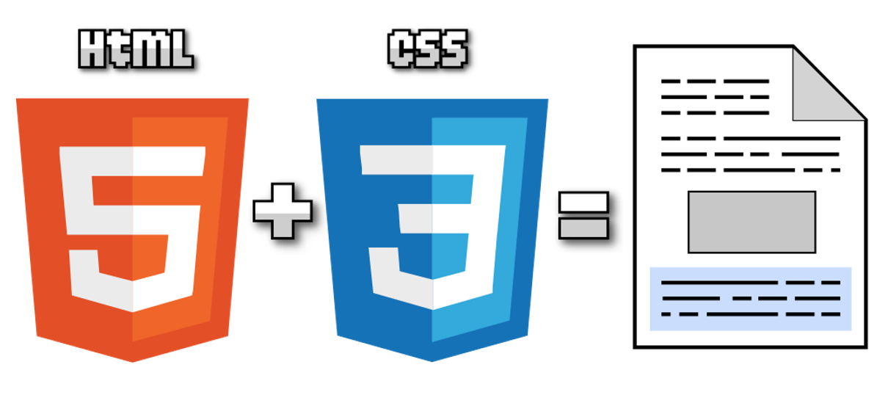
CSS
¿Porque se usa CSS?
Los documentos HTML (contenido) incluirán sólo información y datos, todo lo relativo a la información a transmitir.
Los documentos CSS (presentación) inclurán sólo los aspectos relacionados con el estilo (diseño, colores, formas, etc...).

Slide 6
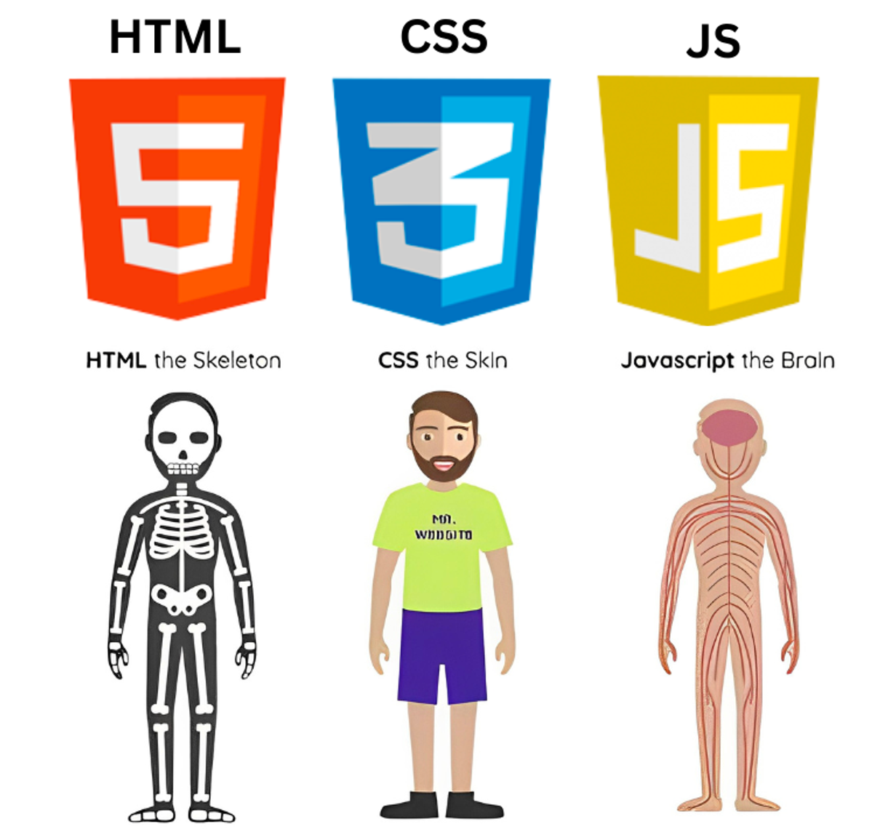

CSS
¿Porque se usa CSS?

Slide 7
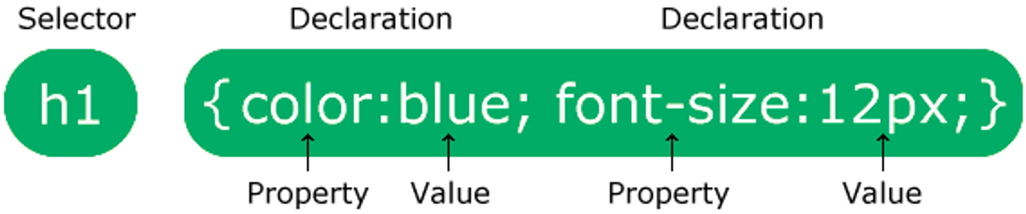
CSS
Sintaxis

Slide 8
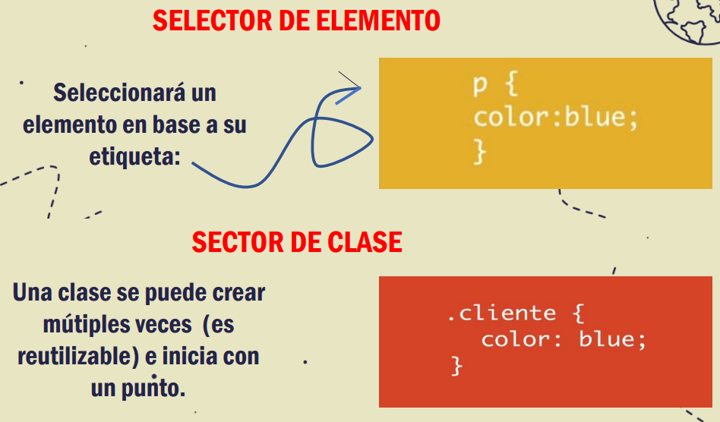
CSS
Sintaxis

Slide 9
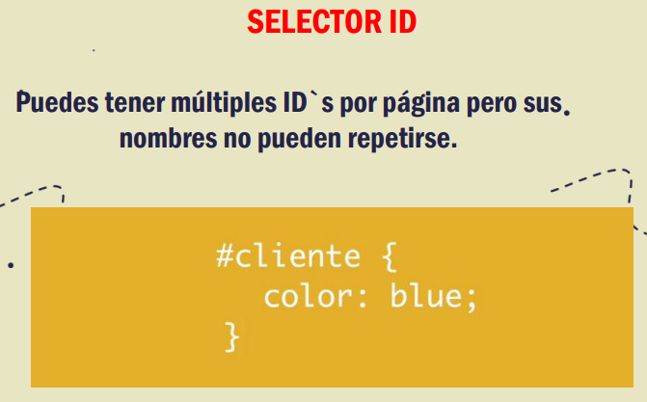
CSS
Sintaxis

Slide 10
CSS
Formas de enlazar CSS
Nombre | Mediante... | Descripción
Archivo CSS externo | Etiqueta <link rel="stylesheet"> | El código se escribe en un archivo .css a parte. Recomendado.
Bloque de estilos | Etiqueta <style> | El código se escribe en una etiqueta <style> en el documento HTML.
Estilos en línea | Atributo HTML style="..." | El código se escribe en un atributo HTML style en una etiqueta.

Slide 11
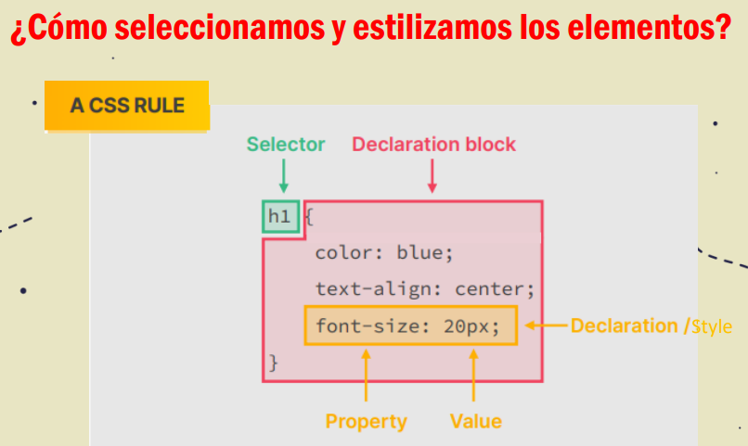
CSS
Formas de enlazar CSS

Slide 12
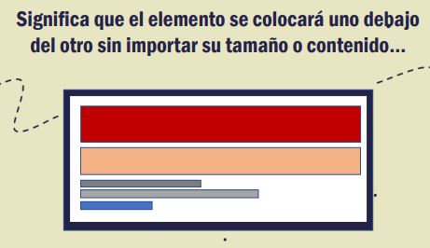
CSS
Display: block;

Slide 13
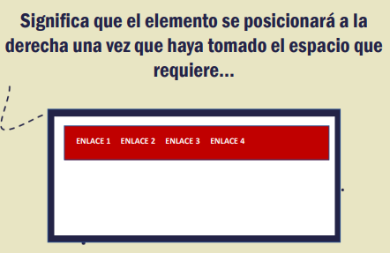
CSS
Display: inline;

Slide 14
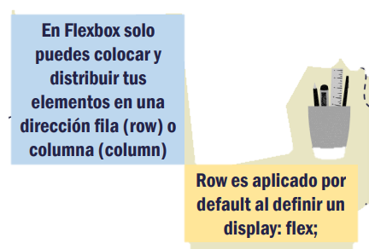
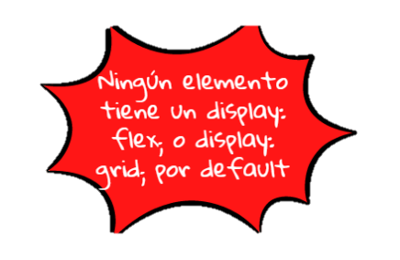
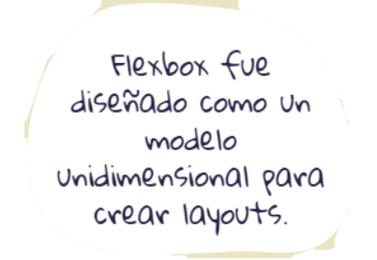
CSS
Display y Flex

Slide 15

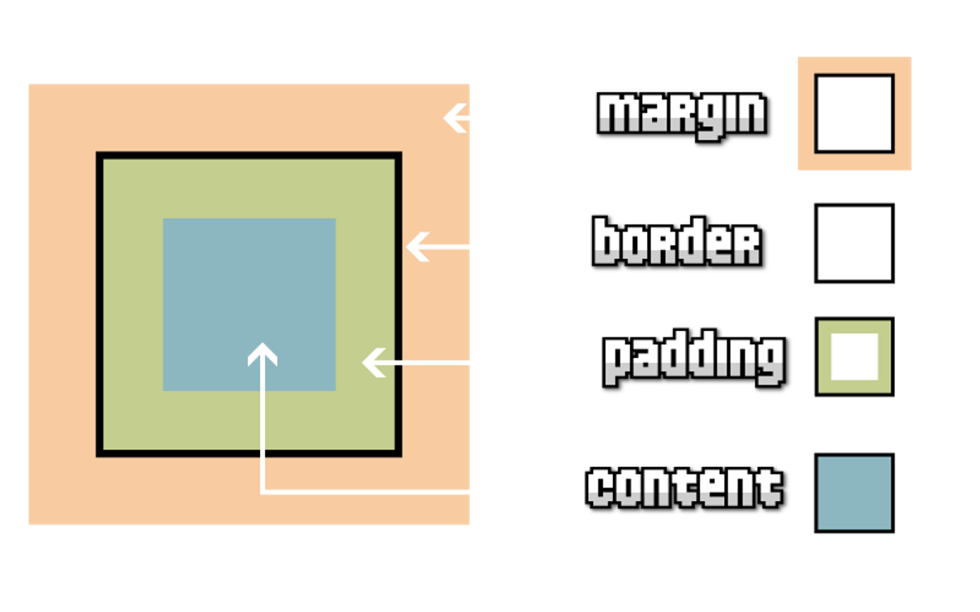
CSS
Modelo de cajas
Cascada
El márgen (margin), en naranja, es la parte exterior del elemento, por fuera del borde.
El borde (border), en negro, es el límite que separa el interior del exterior del elemento.
El relleno (padding), en verde, es la parte interior del elemento, entre el contenido y el borde.
El contenido, en azul, es la parte interior del elemento, excluyendo el relleno.

Slide 16
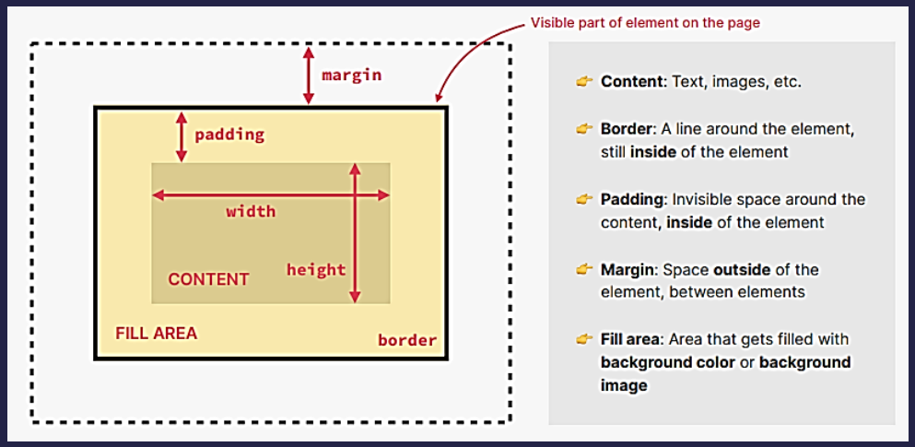
CSS
Modelo de cajas
Dimensiones
Propiedad | Valor | Significado
width | Auto| | Tamaño de ancho de un elemento
height | Auto| | Tamaño de alto de un elemento

Slide 17
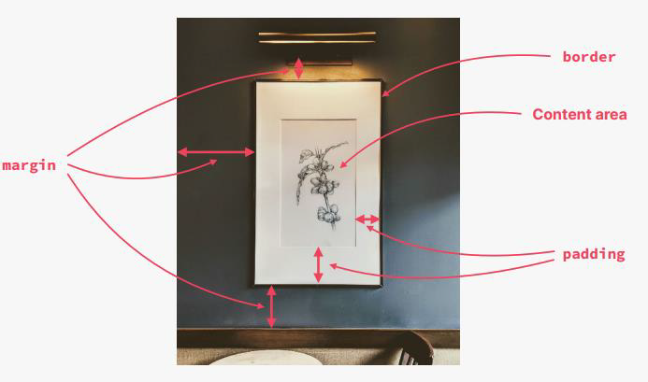
CSS
Analogia css Box Model

Slide 18
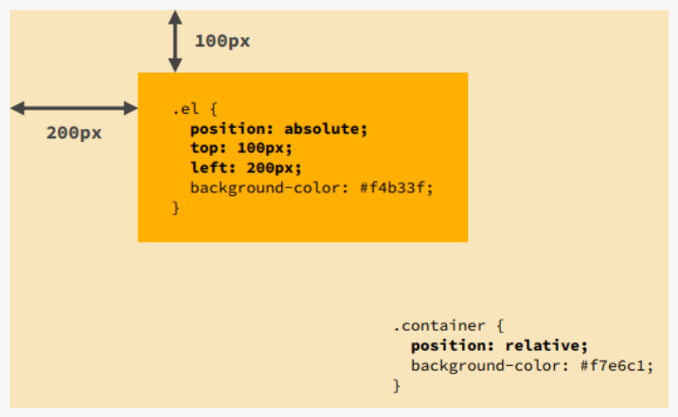
CSS
Posición absoluta

Slide 19
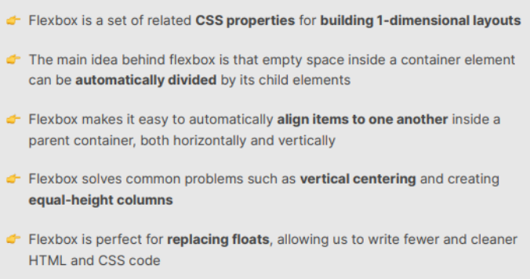
CSS
FLEXBOX

Slide 20
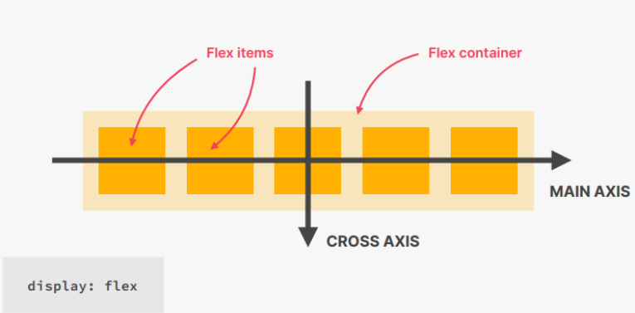
CSS
FLEXBOX

Slide 21
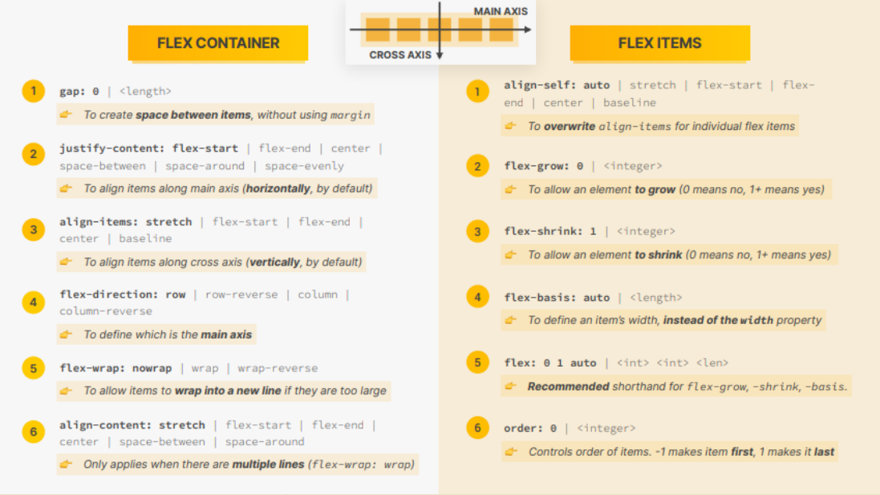
CSS
FLEXBOX

Slide 22
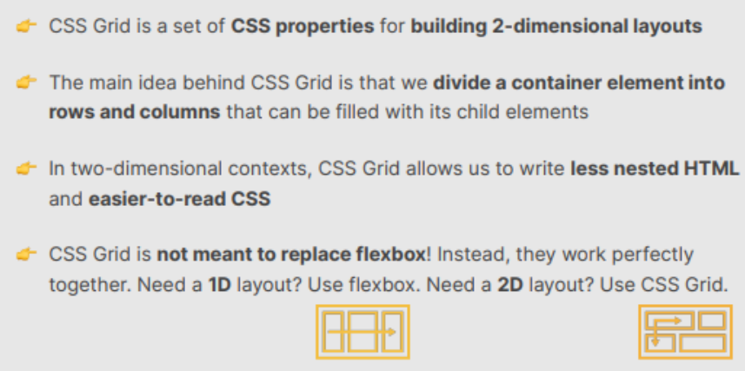
CSS
CSS GRID

Slide 23
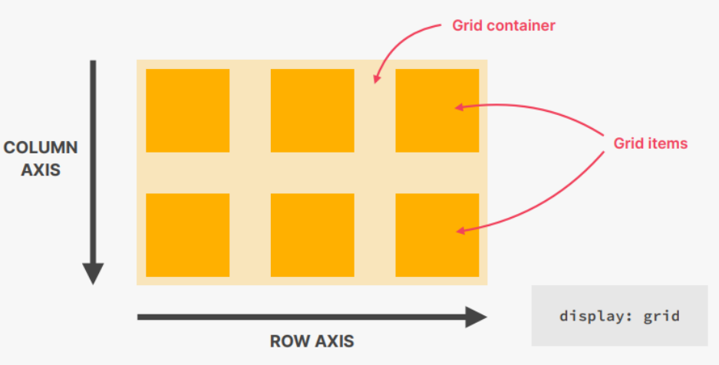
CSS
CSS GRID

Slide 24
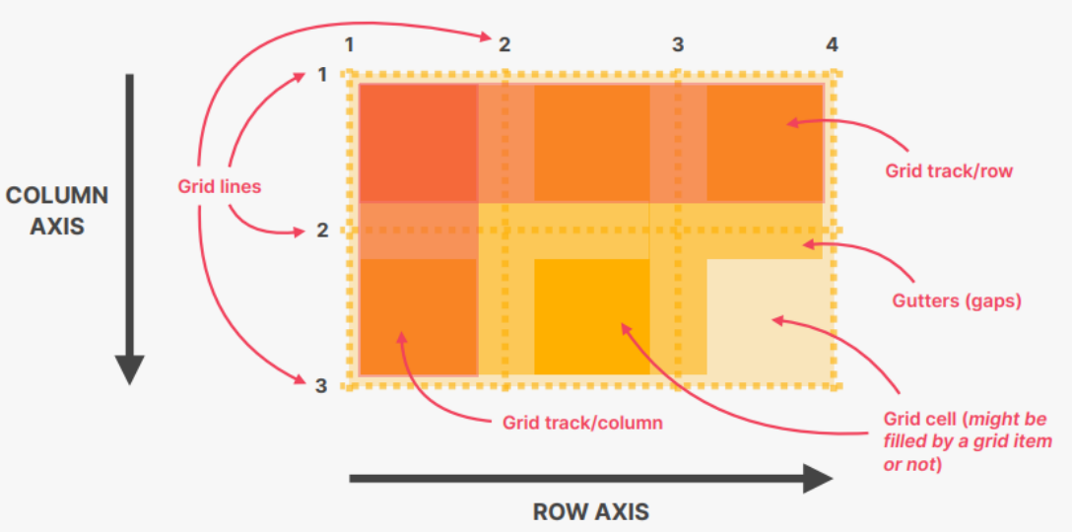
CSS
CSS GRID

Slide 25

CSS
¿Qué es reponsive Web Design?
Es un enfoque que nos dice que nuestros diseños deberían adaptarse a las interacciones del usuario y la resolución que utilizan.
Los sitios web deberían adaptarse a celulares, tablets, laptops, computadores de escritorio, televisores.

Slide 26
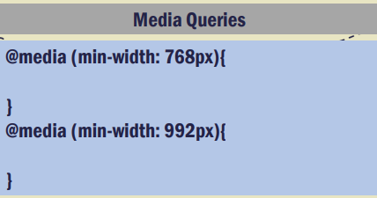
CSS
¿Cómo logro que mi sitio sea responsive?

Slide 27
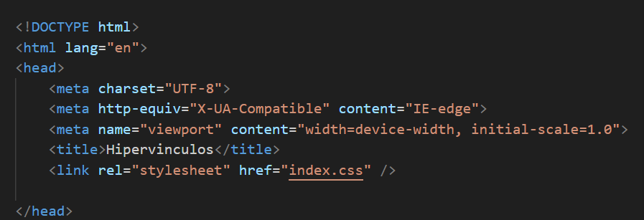
CSS
Archivo CSS externo
Se debe ubicar en el bloque <head></head>
Se incluye la etiqueta <link>, con la que establecemos relación entre el HTML y el archivo .css como index.css

Slide 28
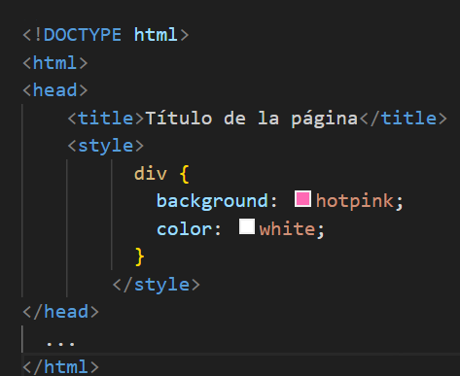
CSS
Bloque de estilos

Slide 29
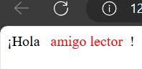
CSS
estilos en linea

Slide 30
CSS
Sintaxis
Concepto | Descripción
Selector | Elemento o elementos del documento que vamos a seleccionar para aplicarle un estilo concreto.
Propiedad | Característica principal que vamos a definir con el valor indicado a continuación.
Valor | Cada propiedad tiene una serie de valores concretos asignables, con los que tendrá uno u otro comportamiento.
Comentario | Fragmento de texto entre /* y */ con anotaciones o aclaraciones para el desarrollador (el navegador los ignorará).
Regla | Par de propiedad y su respectivo valor asociado.

Slide 31
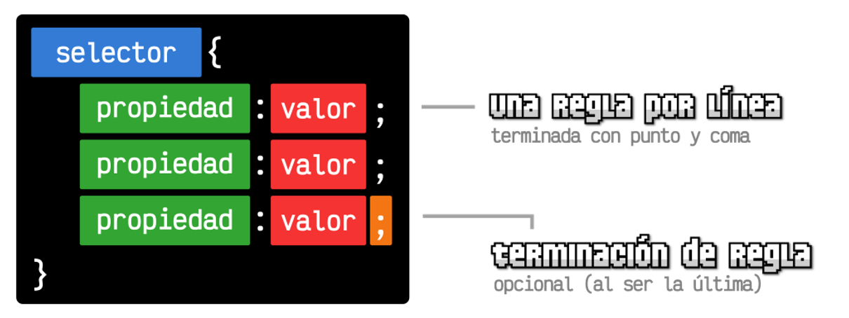
CSS
Sintaxis

Slide 32
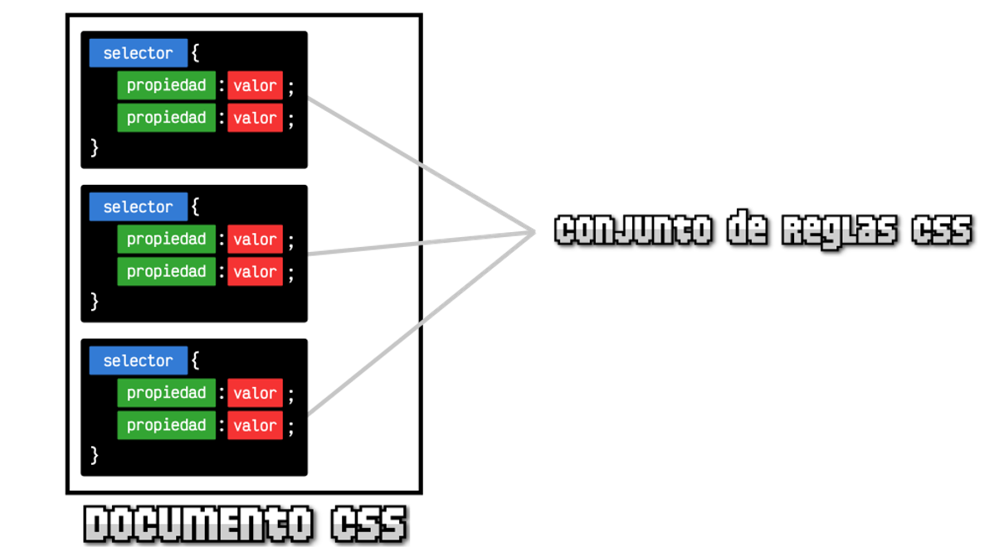
CSS
Documento CSS

Slide 33
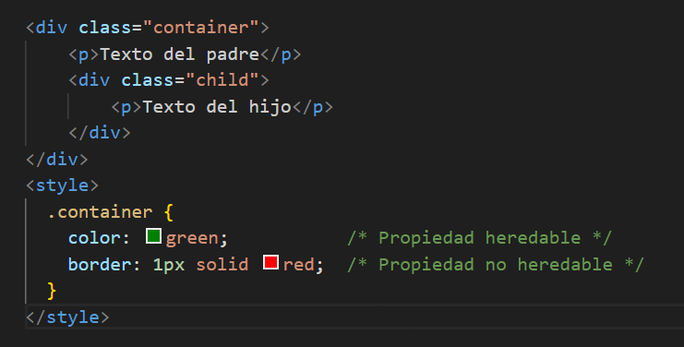
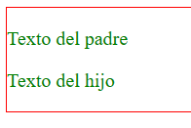
CSS
Herencia
Algunas propiedades CSS, como color o font-family, se heredan desde los elementos HTML padres a los elementos HTML hijos, modificando el valor que tienen por defecto.

Slide 34
“
Cuando hablamos de la Cascada CSS nos referimos al algoritmo o conjunto de reglas y normas que tiene el navegador para aplicar estilos CSS a un elemento HTML. Como la mayoría cree, ya que hay múltiples casos donde pueden existir ambigüedades o conflictos de valores, y el navegador debe resolverlos para saber cual debe prevalecer.
”

Slide 35
CSS
Cascada
La cascada comprende varios temas importantes a la hora de resolver dichos conflictos:
Cascada | Descripción
Importancia | Los estilos pueden tener una importancia concreta, eso le da mayor o menor prioridad.
Origen | Existen varios orígenes de CSS, cada uno con una prioridad específica.
Orden de aparición | El orden en el que se procesa el CSS influye a la hora de resolver conflictos
Especificidad | Cuanto más específicos sean los estilos CSS, mayor prioridad
Capas | Los estilos CSS se pueden aislar en capas fusionables.

Slide 36
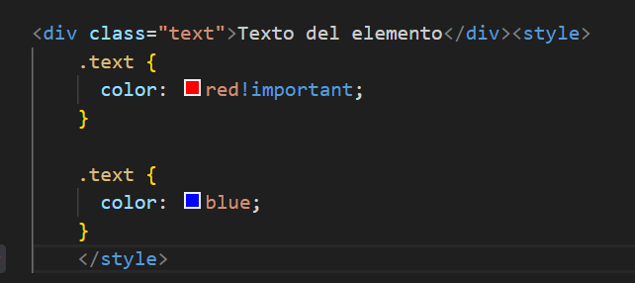
CSS
Cascada
!important

Slide 37
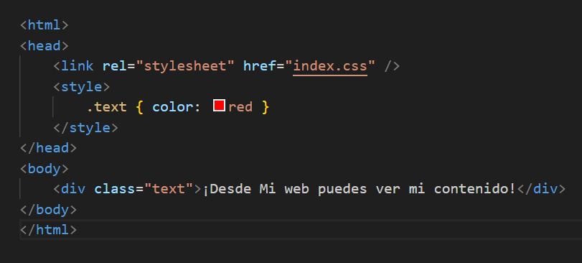
CSS
Cascada
Orden de aparición
1️⃣ Atributo `style` en una etiqueta HTML.
2️⃣ Bloque de estilos `<style>` en el documento HTML.
3️⃣ Archivo `.css` externo referenciado mediante `<link rel="stylesheet">`.

Slide 38
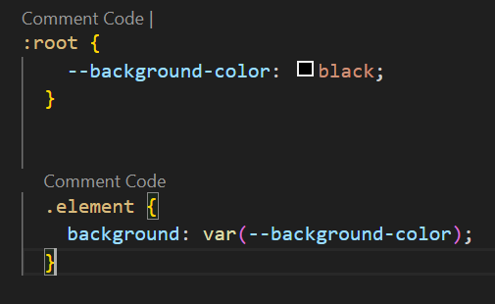
CSS
Cascada
Variables
Para definir una custom property haremos uso de los dos guiones -- previos al nombre que queramos utilizar.

Slide 39


